Slide 1

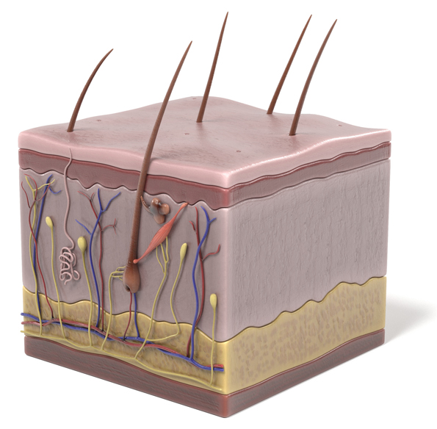

Unidade 9
O papel da pele na função excretora humana

Slide 2

Classifica as seguintes afirmações como verdadeiras (V) ou falsas (F).

Slide 3
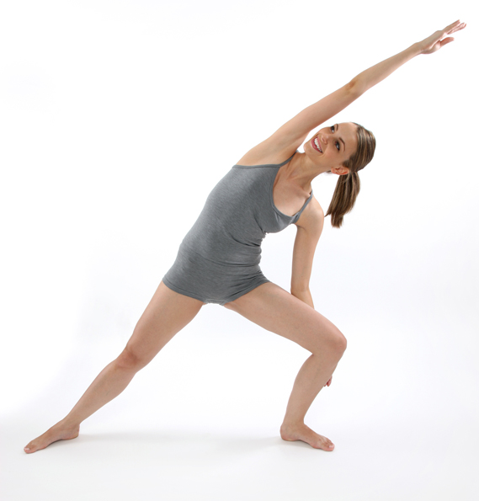
1. A pele é o maior órgão do corpo humano. …...……… V  F

Slide 4
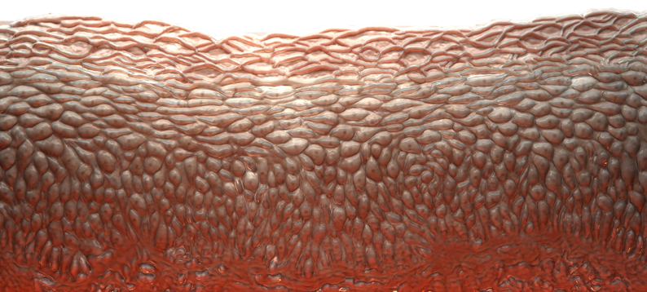
2. A pele é formada por epiderme e hipoderme. …...… V  F

Slide 5
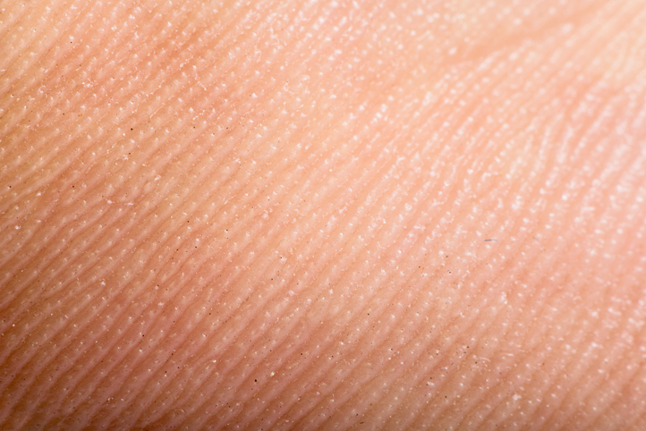
3. A epiderme não contém vasos sanguíneos. …...……… V  F

Slide 6
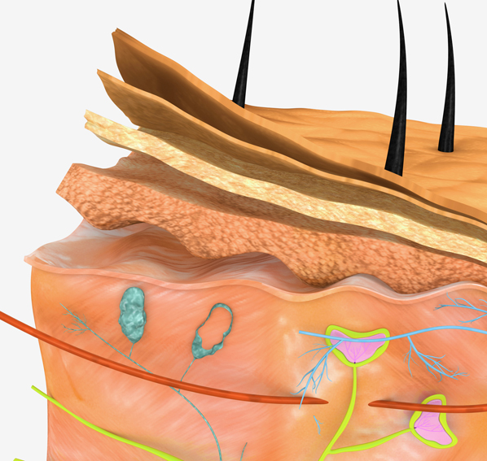
4. Os nervos encontram-se na derme. …...............……… V  F

Slide 7
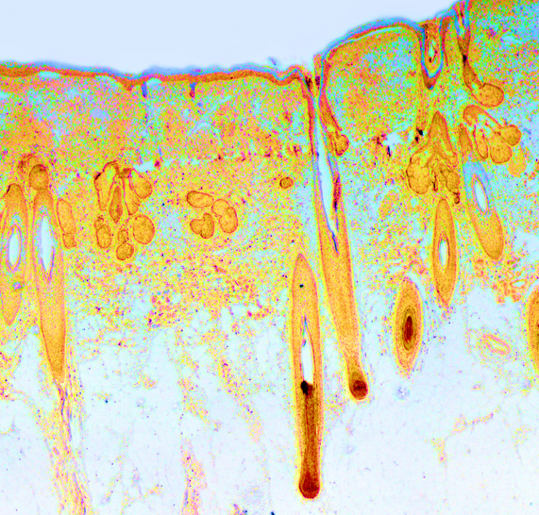
5. A hipoderme é rica em células adiposas. …...……….… V  F

Slide 8
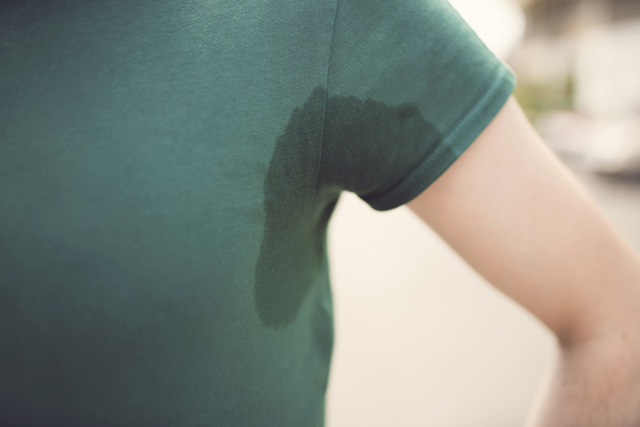
6. As glândulas sudoríparas encontram-se na epiderme. …...… V  F

Slide 9
7. O sebo é produzido nas glândulas sudoríparas. ….… V  F

Slide 10
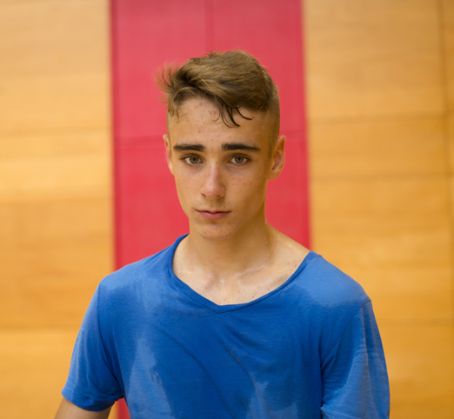
8. O suor é uma excreção produzida nas glândulas sebáceas. ……..  V  F

Slide 11
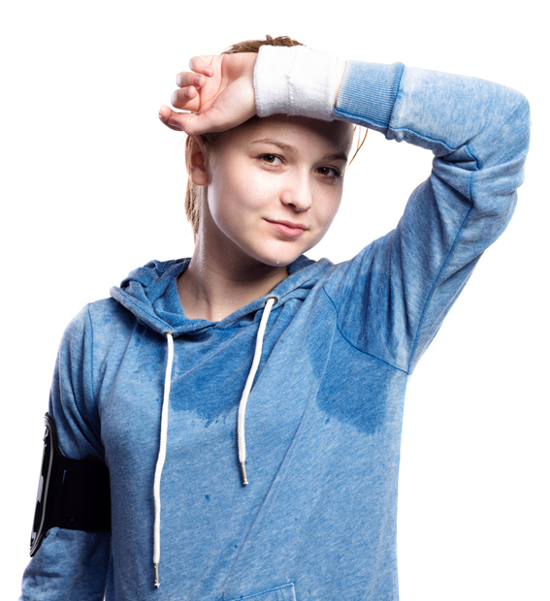
9. A transpiração regula a temperatura do corpo e elimina resíduos resultantes da atividade celular.…………… V  F

Slide 12
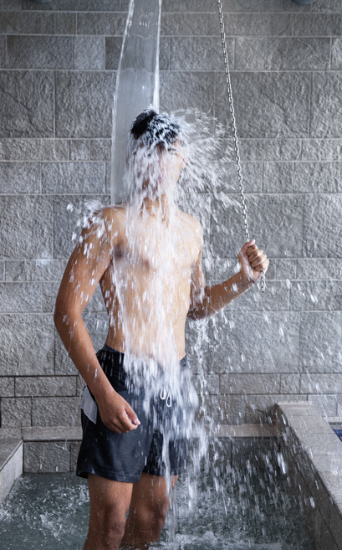
10. Tomar banho diariamente, vestir roupa lavada e desinfetar golpes e feridas são alguns dos cuidados a ter com a pele. ……  V  F

Slide 13
Correção
Cada resposta correta vale 1 ponto.

Slide 14
1. A pele é o maior órgão do corpo humano. …...……… V  F

Slide 15
2. A pele é formada por epiderme e hipoderme. …...… V  F

Slide 16
3. A epiderme não contém vasos sanguíneos. …...……… V  F

Slide 17
4. Os nervos encontram-se na derme. …...............……  V  F

Slide 18
5. A hipoderme é rica em células adiposas. …...……….…  V  F

Slide 19
6. As glândulas sudoríparas encontram-se na epiderme. …...… V  F

Slide 20
7. O sebo é produzido nas glândulas sudoríparas. ….… V  F

Slide 21
8. O suor é uma excreção produzida nas glândulas sebáceas. ……..  V  F

Slide 22
9. A transpiração regula a temperatura do corpo e elimina resíduos resultantes da atividade celular.……………  V  F

Slide 23
10. Tomar banho diariamente, vestir roupa lavada e desinfetar golpes e feridas são alguns dos cuidados a ter com a pele. ……  V  F

